Slide 1


ASLEPI PRÁCTICA 1
INFORMÁTICA VERDE
Omar Teixeira González - UO281847
David Leszek Warzynski Abril – UO278968

Slide 2
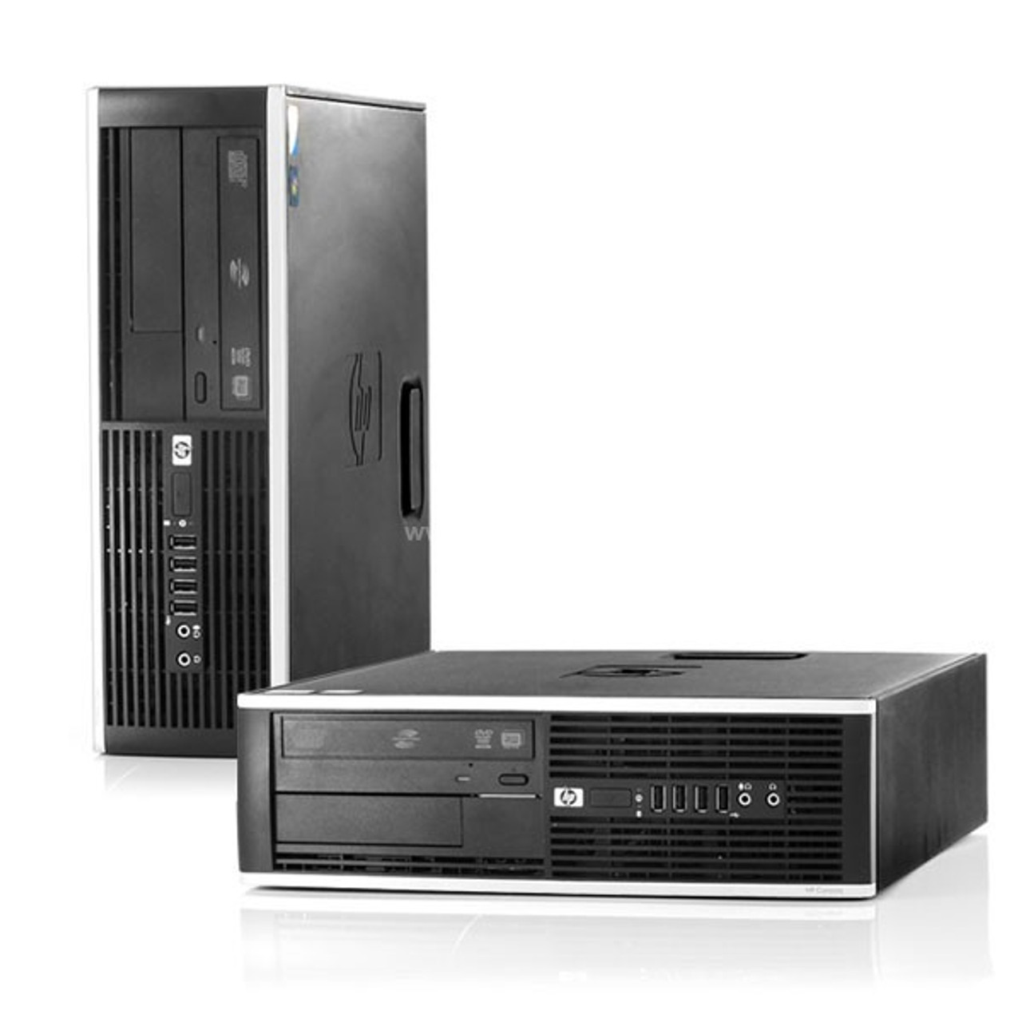
Situación actual
300 equipos ofimática
HP Compaq 6200 Pro SFF
Intel Core i5-2400
RAM 4GB DDR3
240 W
HP EliteDisplay E241i
35 W

Slide 3
Rendimiento actual
 | Base
KWh por día | 0.92 KWh
Coste por año | 21.82 €
CO2 Kg | 66,95 Kg
Km vehículo | 245,83 Km
Toneladas petróleo | 0,0246 t

Slide 4
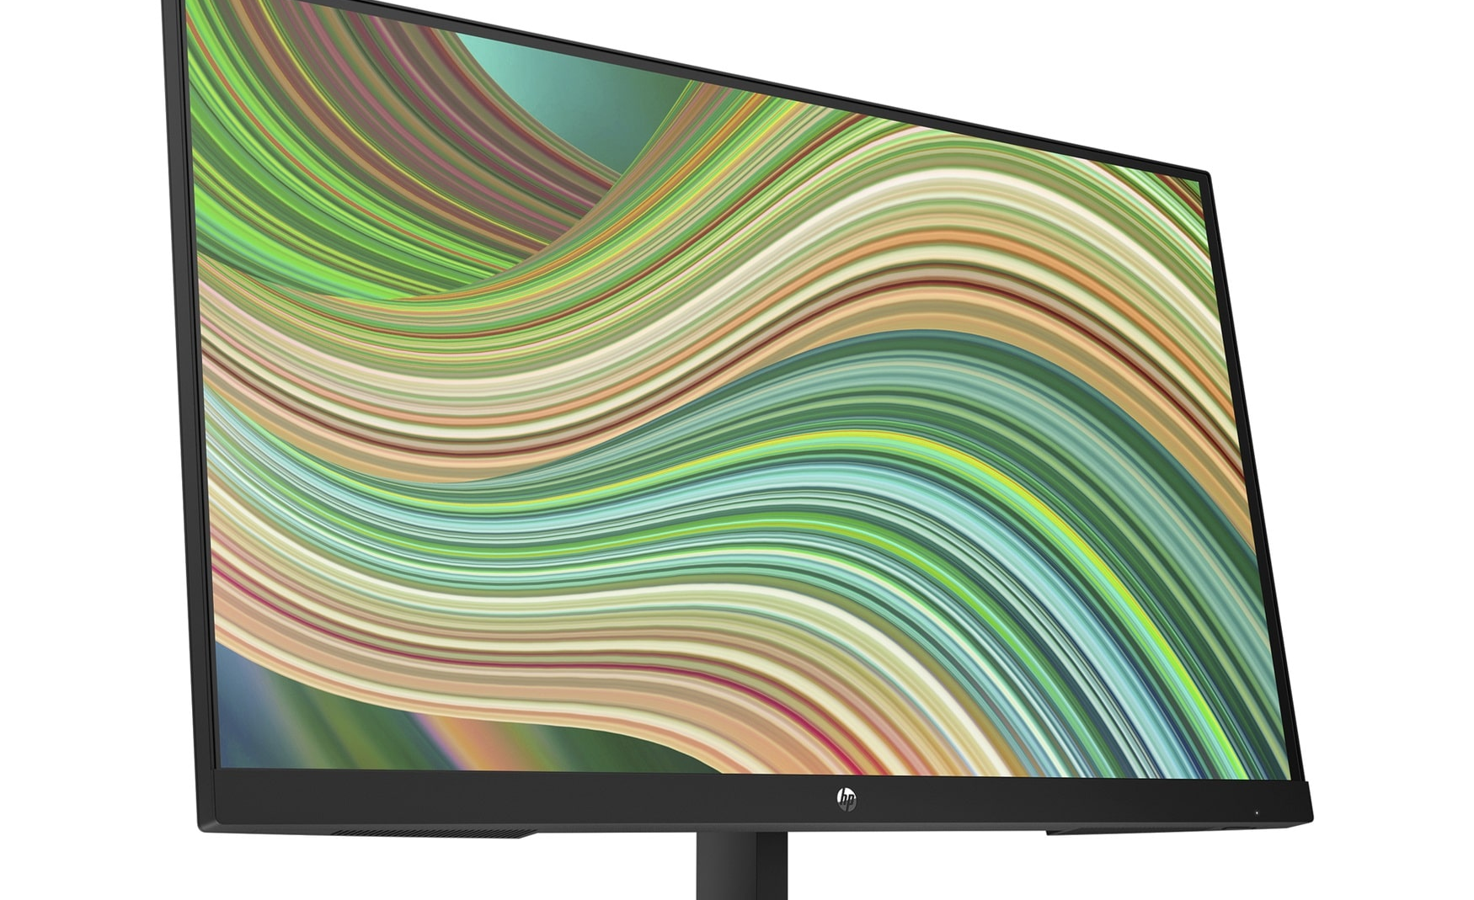
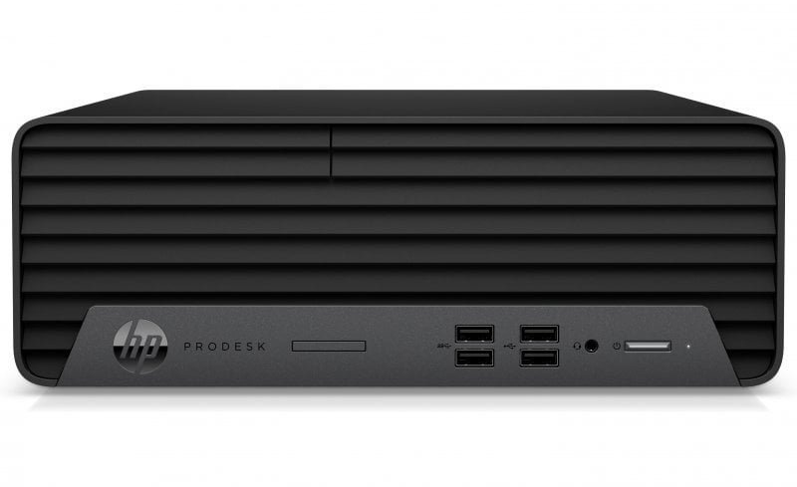
Alternativa 1 - HP ProDesk 400 G7 SFF
Monitor - HP V27ie
Características:
Intel Core i5 10.ª 3,1GHz
RAM 8 GB DDR4
Consumo 66 W
Coste unidad 731,90 €.

Slide 5
Rendimiento HP ProDesk 400 G7 SFF
 | HP ProDesk 400 G7 SFF | Base
KWh por día | 0,53 KWh | 0,92 KWh
Coste por año | 12,48 € | 21,82 €
CO2 Kg | 38,50 Kg | 66,95 Kg
Km vehículo | 124,26 Km | 245,83 Km
Toneladas petróleo | 0,0143 t | 0,0246 t

Slide 6
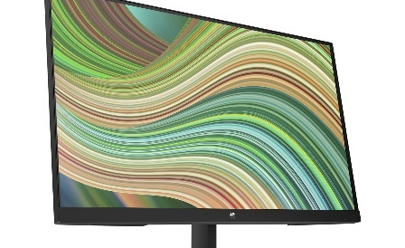
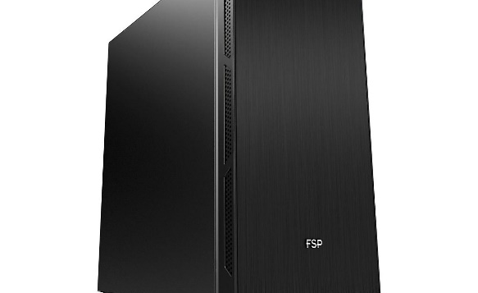
Alternativa 2 - POWERPRO Expert A32G
Monitor - HP V27ie
Características:
Ryzen3 3200G
RAM 8G DDR4
Consumo 86 W
Coste unidad 458,79 €.

Slide 7
Rendimiento POWERPRO Expert A32G
 | POWERPRO Expert A32G | Base
KWh por día | 0,69 KWh | 0,92 KWh
Coste por año | 16,36 € | 21,82 €
CO2 Kg | 49,99 Kg | 66,95 Kg
Km vehículo | 187,34 Km | 245,83 Km
Toneladas petróleo | 0,0186 t | 0,0246 t

Slide 8
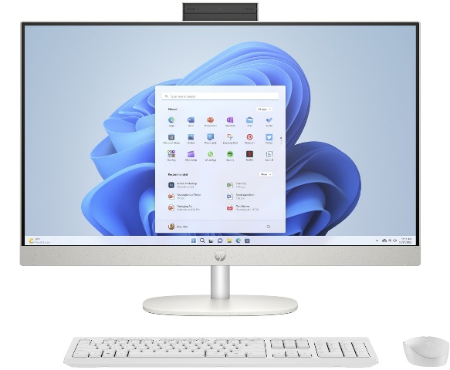
Alternativa 3 - HP 27-cr0014ns
Ordenador All-in-one
Características:
Ryzen3 7320U
RAM 8 GB DDR4
Consumo 60 W
Coste unidad 628.99 €.

Slide 9
Rendimiento HP 27-cr0014ns
 | HP 27-cr0014ns | Base
KWh por día | 0.48 KWh | 0,92 KWh
Coste por año | 11.38 € | 21,82 €
CO2 Kg | 34.86 Kg | 66,95 Kg
Km vehículo | 103.83 Km | 245,83 Km
Toneladas petróleo | 0,0129 t | 0,0246 t

Slide 10
Resumen alternativas

Slide 11
Resumen alternativas

Slide 12

Conclusiones
HP Compaq 6200 Pro SFF
Ahorro 2,802 €
Gasto inicial 219,570 € (78 años)
HP ProDesk 400 G7 SFF
Ahorro 1,638 €
Gasto inicial 137,370 € (83 años)
HP 27-cr0014ns
Ahorro 3,132 €
Gasto inicial 188,697 € (60 años)

Slide 13
Gracias por vuestro tiempo
Omar Teixeira González
UO281847
David Leszek Warzynski Abril
UO278968

